Slide 1
Projeto 2 – grupo g136
Maria Eduarda Pacheco Mendes Araújo – up202004473
Nuno Pinho Fernandes – up
Tiago Daniel Martins dos Santos - up202207073

Slide 2
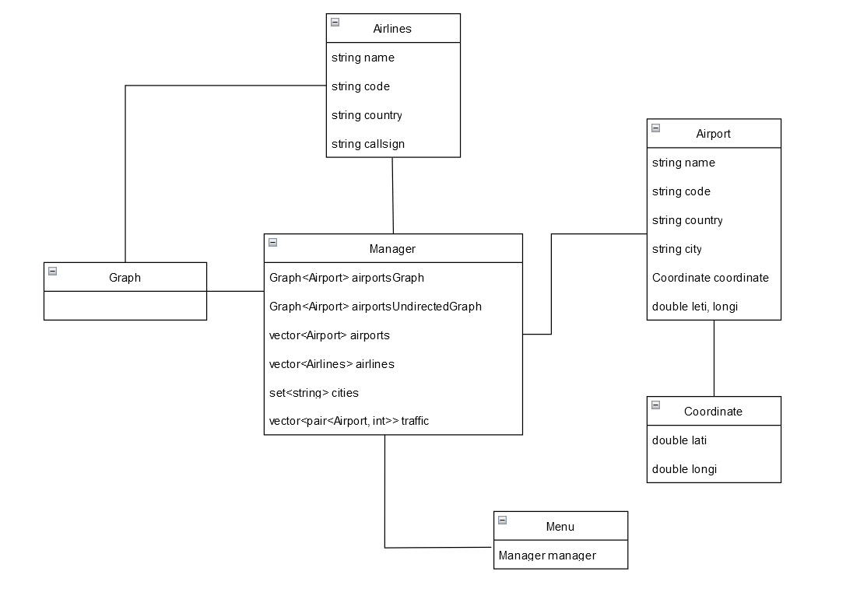
Diagrama de classes

Slide 3
Leitura do Dataset
Função ifstream → Obter os ficheiros;
Getline(file, line) → Primeira vez para saltar a primeira linha e depois fez-se um while loop para percorrer cada linha;
addEdge → Para adicionar um voo (edge) ao código correspondente (node)

Slide 4
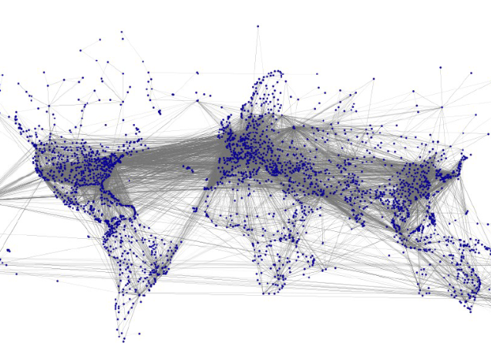
Grafo utilizado
Representa os aeroportos (nodes) e os respetivos voos (edges)

Slide 5
Funcionalidades implementadas

Slide 6
Interface com o utilizador

Slide 7
Destaques

Slide 8
Principais dificuldades encontradas

